Slide 1
兒童新樂園一日遊
規劃：40631蘇佳君

Slide 2
行程規劃
旋轉咖啡杯
宇宙迴旋
7：00出門
小飛龍
尋寶船
星空小飛碟

Slide 3
票種 | 門票【適用紙本五倍券及數位五倍券】 |  |  | 園區自營遊樂設施 （每項每次） | 委外小型遊樂設施 （每項每次） | 小小水樂園 (夏季開放) （每次）
 | 全票 | 優待票 (5折) | 團體票 (7折)
票價 (元，含稅) | 30 | 15 | 30人 以上 | 30 (7項) | 50-80 | 50
 |  |  |  | 20 (8項)

Slide 4

宇宙迴旋
以八大行星繞行太陽旋轉為主題的輻射飛椅，座椅以各行星彩繪為造型，旋轉時之離心力，如置身於銀河中神祕氛圍!

Slide 5
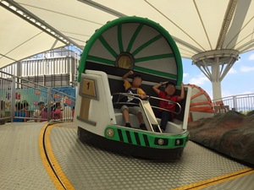
巡弋飛椅
以飛艦起飛意象為主題（獨特造型），四周圍繞著小飛碟座艙，轉盤迴旋時座艙上下起伏盤旋。

Slide 6

兒童新樂園簡介(影片長度5分40秒)

Slide 7
資料來源
兒童樂園https://www.tcap.taipei/cp.aspx?n=57F1A46B66881160

